Slide 1
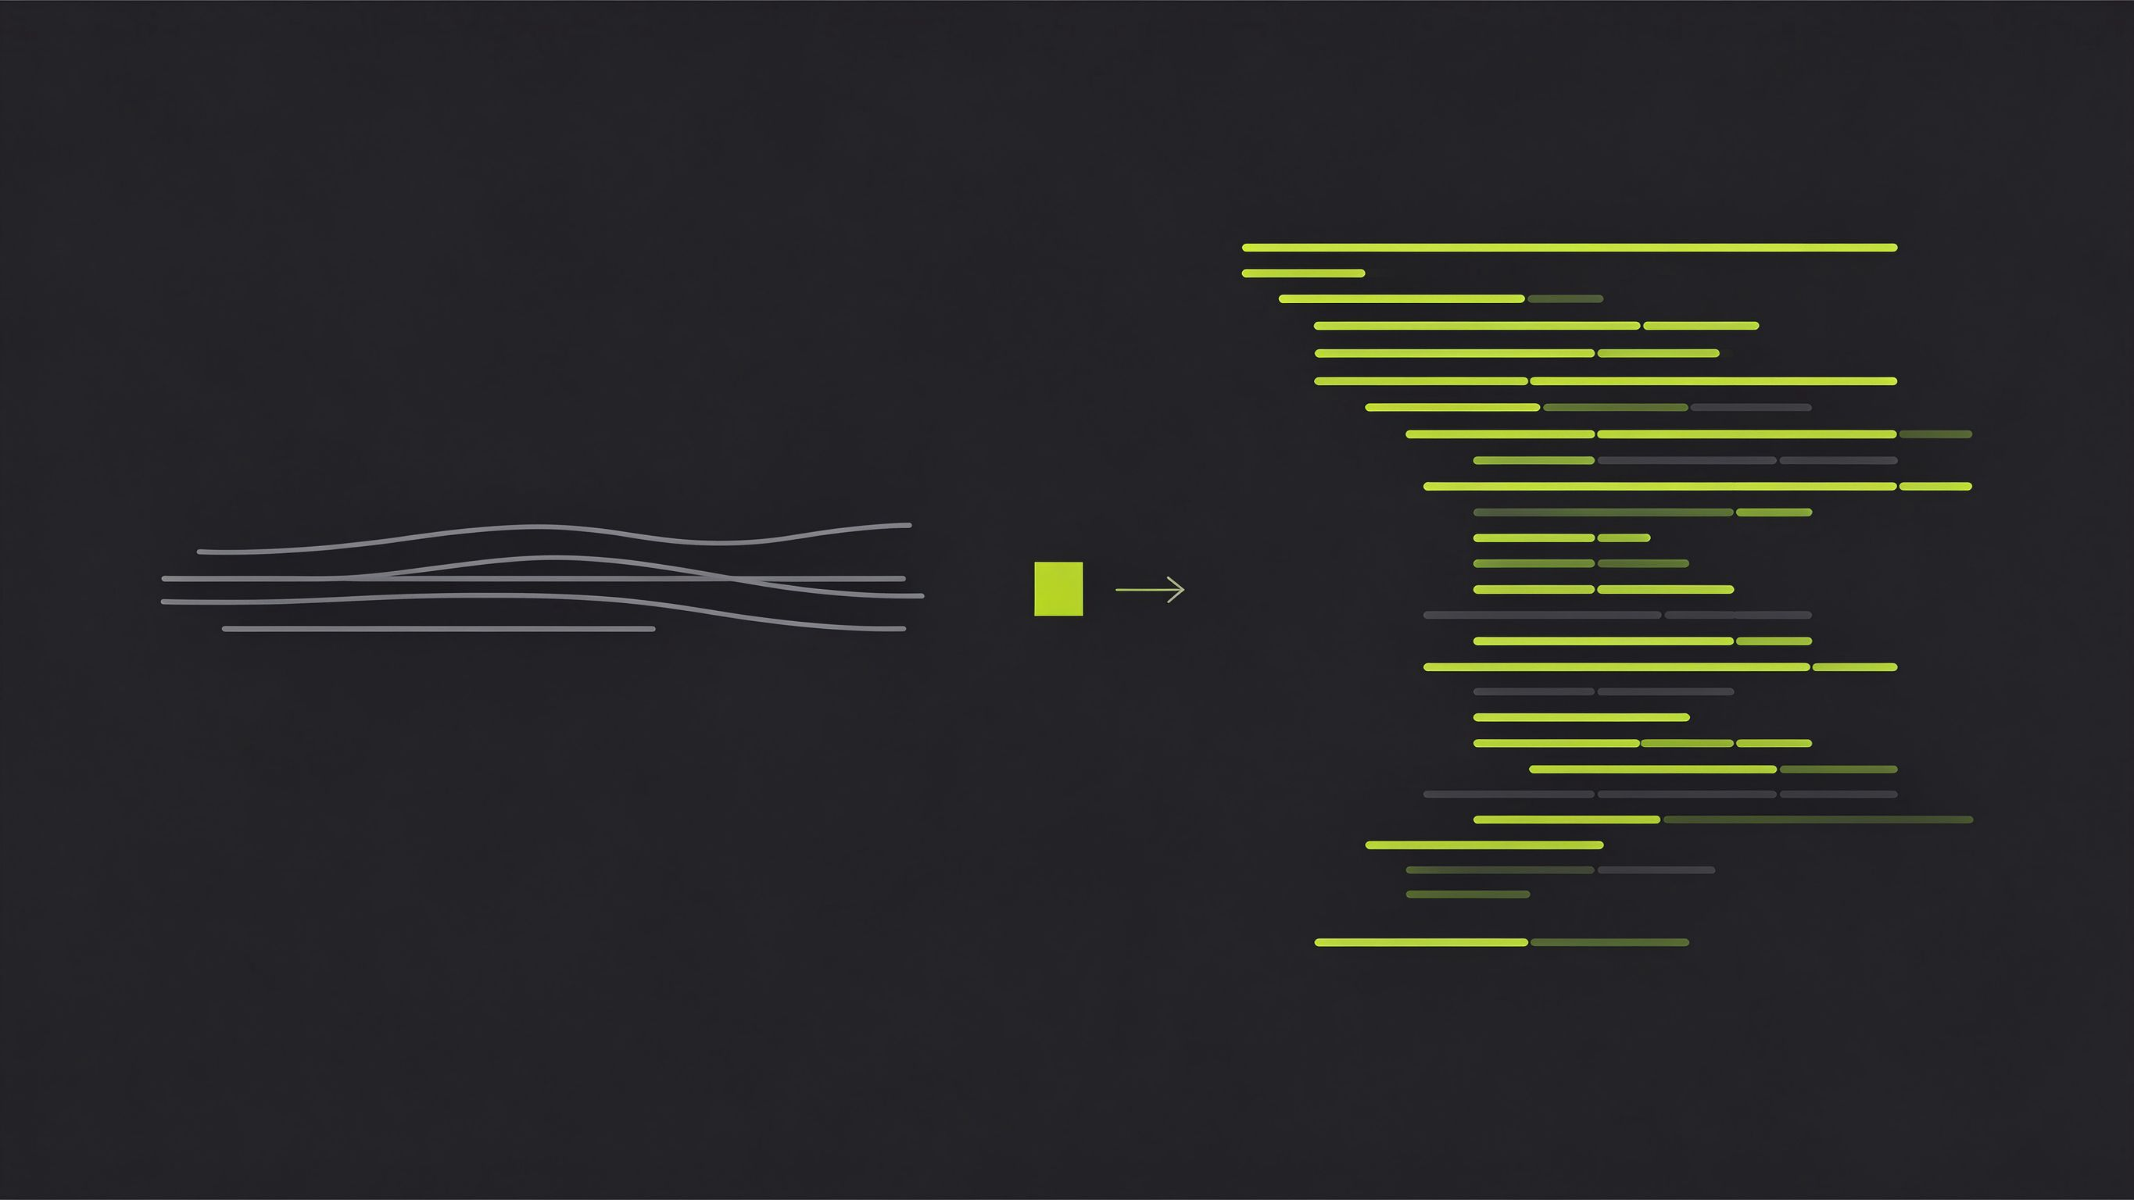
$ software_engineering / ai_coding
当 AI 开始写代码
Vibe Coding 与 SDD
AI 时代新出现的一种软件开发「方式」，与一种软件开发「过程」
——两项新方法的内涵与当前发展状态调研
课程：软件工程 | 汇报人： 班级： 日期：
topic: (1) vibe-coding (2) spec-driven-development
Notes:
开场（约20秒）：今天介绍AI时代新出现的两个概念。Vibe Coding是一种新的软件开发「方式」，SDD规格驱动开发是一种新的软件开发「过程」。我会讲清它们各自的内涵、怎么工作，以及2025年至今的发展状态，最后对比二者关系。

Slide 2
00 / BACKGROUND
02 / 10
AI 已经在写大量代码，两种代表性新范式随之出现
84%
25%+
1/4
开发者已用上 AI 编码工具
大厂新代码由 AI 生成
初创代码库几乎全由 AI 写
全球 84% 的开发者已使用或计划使用 AI 编码工具；美国这一比例约 92%。
Google 披露超过 25% 的新代码由 AI 生成，再经工程师审查、接受。
YC 2025 冬季批次约四分之一初创，代码库 95% 由 AI 生成。
▸ VIBE CODING 一种开发「方式」：用自然语言描述意图，AI 写代码，人来引导
▸ SDD 一种开发「过程」：规格（Spec）作为唯一真相源，驱动 AI 规划与实现
来源：Stack Overflow Developer Survey 2025 | Google CEO Sundar Pichai 2025 年公开表态 | Y Combinator（Jared Friedman, 2025）
Notes:
第2页（约30秒）：先看三组数据——Stack Overflow 2025调查显示全球84%开发者已用或计划用AI编码工具；Google称超25%新代码由AI生成再由人审查；YC冬季批次四分之一初创代码库95%是AI写的。当AI写代码成为常态，催生两种代表性新范式：Vibe Coding是一种开发方式，SDD是一种开发过程。

Slide 3
01 / VIBE CODING · 内涵
03 / 10
Vibe Coding：说清「想要什么」，让 AI 写代码，人不再逐行读代码
karpathy @ X · 2025-02-02
// DEFINITION
用自然语言提示描述想要的效果，由 AI 生成、修改代码的开发方式；开发者主要通过对话引导方向、判断运行结果，而非逐行编写与审查代码。
$ cat vibe.txt
"There's a new kind of coding
I call 'vibe coding', where you
fully give in to the vibes,
embrace exponentials, and
forget that the code even exists."
— I barely even touch the
keyboard. Accept All, I don't
read the diffs anymore.
// ROLE SHIFT 角色转变
代码编写者 ⟶ 意图引导者
更像产品经理或指挥者：描述目标、验收效果，把具体实现交给 AI。
// SIGNATURE MOVES 标志性动作
· 一路 Accept All，接受 AI 补全
· 不再阅读每次改动的代码 diff
· 报错原样贴回，让 AI 反复改到能跑
来源：A. Karpathy 于 X 的原帖（2025-02-02） | Google Cloud: What is vibe coding | Collins Dictionary 2025 年度词汇释义
Notes:
第3页（约40秒）：Vibe Coding这个词是OpenAI创始成员、前Tesla AI总监Karpathy在2025年2月2日的一条帖子里提出的。他的原话是"完全沉浸在感觉里，拥抱指数级进步，甚至忘记代码的存在""我几乎不碰键盘，总是点全部接受，再也不读代码改动了"。它的内涵是：用自然语言说清想要什么，AI来写代码，开发者从逐行写代码的人，变成引导意图、验收结果的人。

Slide 4
01 / VIBE CODING · 工作方式
04 / 10
工作循环：描述 → 生成 → 运行 → 微调，一圈圈逼近预期
01 · describe
02 · generate
03 · run
04 · nudge
描述意图
AI 生成
运行看效果
反馈微调
用自然语言、语音或截图说清「想要什么」，不规定怎么实现。
大模型直接产出代码与文件，人通常不逐行阅读。
运行应用、试用功能，凭结果和「感觉」判断对不对。
把报错或不满原样贴回，让 AI 再改，直到能跑通。
loop until it feels right
// 分水岭：你还读不读代码？
// 代表性工具
· 不审查、一路 Accept All —— 严格意义上的 vibe coding
· 逐行审查后再合并 —— 其实回到了「AI 辅助编程」
Cursor · Claude Code · Windsurf
Replit Agent · Lovable · bolt.new · v0
来源：Scrimba: What Is Vibe Coding（describe→generate→run→nudge 循环与「审查即分界」） | 各工具官网
Notes:
第4页（约35秒）：它的工作方式是一个四步循环——先用自然语言描述意图，AI生成代码，运行看效果，不满意就把报错贴回去让它改，循环往复直到感觉对了。关键分水岭是"你还读不读代码"：完全不审查、一路Accept All才是严格意义的vibe coding；只要逐行审查，就回到了普通的AI辅助编程。代表工具包括Cursor、Claude Code、Windsurf、Replit Agent、Lovable、bolt.new等。

Slide 5
01 / VIBE CODING · 发展状态
05 / 10
不到一年：从一条帖子到年度词汇，质量警钟也随之敲响
2025.02
2025 春夏
2025.05
2025.11
概念诞生
工具爆发
安全警钟
主流认可
Karpathy 在 X 提出 vibe coding，迅速在开发者圈引爆。
Cursor、Lovable、v0、Replit Agent 等普及，原型大量涌现。
Lovable 生成应用被发现高危漏洞 CVE-2025-48757，可致数据泄露。
vibe coding 当选 Collins 词典 2025 年度词汇。
// 擅长：求快、一次性
// 边界：生产环境要谨慎
[+] 原型 / MVP 快速验证想法
[+] 黑客松、周末项目、演示 Demo
[+] 一次性脚本、内部小工具
[+] 非开发者搭建轻量应用
[!] 不读代码，易留可维护性、正确性隐患
[!] 默认配置错误可致安全漏洞与数据泄露
[!] 复杂系统中技术债会快速累积
来源：Collins Dictionary WOTY 2025 | Martin Fowler: VibeCoding（最适合一次性软件） | CVE-2025-48757（研究员 Matt Palmer, 2025-05）
Notes:
第5页（约40秒）：发展时间线——2025年2月Karpathy造词；春夏Cursor、Lovable等工具爆发；5月安全研究员在Lovable生成的应用里发现高危漏洞CVE-48757，CVSS 8.26，扫描的1600多个应用中170个可被未授权访问用户数据和API密钥；11月它当选Collins词典年度词汇。它擅长原型、Demo、一次性脚本和非开发者做轻应用；但Martin Fowler指出，不读代码会带来可维护性、正确性、安全问题，最适合面向有限受众的"一次性软件"，上生产必须有审查和工程纪律。

Slide 6
02 / SPEC-DRIVEN DEVELOPMENT · 转折
06 / 10
"forget that the code even exists"
—— Vibe Coding 的信条
workflow inverted · 工作流被反转
"the spec is the source of truth"
—— SDD 的信条：规格才是唯一真相源
为什么会出现 SDD？
AI agent 强大但不可预测，一句自然语言 prompt 是「有损」的，意图与约束在对话中不断丢失；走向生产后，不可预测、难维护、难审计集中暴露。SDD 的回应是：先把「要什么」写成精确、可验证的规格，再让 AI 去实现。
Notes:
第6页（约25秒，转折页）：Vibe Coding的信条是"忘记代码的存在"，但当它被用于生产系统就撞了墙。AI agent强大但不可预测，一句随口的自然语言是有损的，意图和约束在对话里不断丢失，导致结果不可预测、难维护、难审计。2025年年中出现的SDD反转了工作流，它的信条是"规格才是唯一真相源"——先把要什么写清楚，再让AI实现。

Slide 7
02 / SDD · 内涵
07 / 10
SDD：规格而非代码是主要产物，代码只是规格的生成结果
// DEFINITION
// 三个核心主张
面向 AI 编码 agent 的一种开发方法：结构化的规格说明——需求、场景、约束——而不是代码，才是项目的主要产物与唯一事实来源。
先写规格，再由规格依次驱动计划、任务与实现；代码是规格的生成与验证产物。需求变化时，先改规格、再重新生成代码。
01 规格先行 动手前写清「做什么」与验收标准
02 单一真相源 需求、计划、任务、代码对齐同一 spec
03 持续可演进 规格纳入版本管理，变更可审计
// 工作流被反转
VIBE
松散 prompt
AI 生成
代码 = 真相
规格缺失，意图在来回对话中丢失
SDD
spec
plan
tasks
代码 = 产物
规格是真相源，代码可随时重新生成
来源：GitHub Blog: Spec-driven development with AI（2025-09-02） | DEV: Write the Spec, Not the Code
Notes:
第7页（约40秒）：SDD即规格驱动开发，是面向AI编码agent的方法。它最核心的反转是：规格而不是代码才是主要产物和唯一事实来源。先写结构化规格——需求、场景、约束，再由规格依次驱动计划、任务、实现，代码只是规格的生成产物；需求变了先改规格再重新生成代码。对比看：Vibe是从松散prompt直接到代码、代码成了真相、规格缺失；SDD是spec到plan到tasks再到代码，规格始终是真相源。

Slide 8
02 / SDD · 核心流程
08 / 10
五段式流水线：先立宪、写规格，再让 agent 按任务实现
01
02
03
04
05
constitution
specify
plan
tasks
implement
立宪
写规格
做计划
拆任务
实现
定原则与技术栈
写清需求与验收标准
设计方案与路径
拆解为原子任务
编码并对照规格验证
→ constitution.md
→ spec.md（核心）
→ plan.md
→ tasks.md
→ working code
// Kiro（AWS）三阶段： requirements 需求 → design 设计 → tasks 任务，再由 agent 生成代码
↺ 规格持续存活：实现或运行中发现偏差，回到 spec 修改后重新生成，而不是绕开规格直接改代码——这正是它与 Vibe Coding 的根本区别。
来源：GitHub Spec Kit 官方文档（constitution / specify / plan / tasks / implement） | Kiro Docs: Specs（requirements / design / tasks）
Notes:
第8页（约40秒）：以GitHub开源的Spec Kit为代表，SDD是一条五段式流水线：第一步constitution立宪，定工程原则、技术栈和不可违背的约束；第二步specify写规格，写清需求、场景和验收标准，这是核心；第三步plan做技术计划；第四步tasks拆成原子任务；第五步implement由agent逐项编码并对照规格验证。AWS的Kiro把它精简为requirements、design、tasks三阶段。关键是规格持续存活，发现问题回到spec改完再重新生成，而不是直接改代码。

Slide 9
02 / SDD · 发展状态
09 / 10
2025 下半年集中落地：大厂 IDE 与开源工具链相继成型
AWS · AGENTIC IDE
GITHUB · OPEN SOURCE
Kiro
Spec Kit
首个围绕 SDD 构建的 agentic IDE，基于 Code OSS、接入 Amazon Bedrock。
GitHub 官方开源 SDD 工具包，agent 无关，适配 30+ 编码工具。
2025.07.14 预览 · 2025.11.17 GA
2025.09.02 开源（官方博客同日）
· specs 内置 requirements / design / tasks
· hooks 自动串联生成、校验与任务推进
· 斜杠命令驱动 constitution→implement
· 适配 Copilot、Claude Code、Gemini、Cursor
// first spec-driven AI IDE
130K+ stars
270+ contributors
// 生态 OpenSpec 面向棕地项目做 Delta 变更隔离、Tessl 等探索可执行规格，方法仍在快速演进
// 适用 生产级系统、团队协作、长期维护项目，以及需要可审计、可复现的场景
来源：Kiro 官方博客（2025-11-17 GA；预览 2025-07-14） | GitHub Spec Kit 项目页（130K+ stars，截至 2026-09） | GitHub Blog
Notes:
第9页（约40秒）：SDD在2025年下半年集中落地。两个代表：一是AWS的Kiro，2025年7月14日公开预览、11月17日正式发布，是第一个围绕规格驱动开发构建的AI IDE，内置requirements、design、tasks三阶段specs和自动化hooks；二是GitHub的Spec Kit，2025年9月2日随官方博客开源，agent无关，适配Copilot、Claude Code、Gemini、Cursor等30多种工具，截至2026年9月官方项目页已有13万多star、270多贡献者。此外OpenSpec面向遗留系统做变更隔离。它主要用于生产级、团队协作和需要审计的长期项目。

Slide 10

03 / 对比与结论
10 / 10
不是谁取代谁：原型靠 Vibe 求快，生产靠 SDD 求稳
维度 | VIBE CODING（方式） | SDD（过程）
主要产物 | 能跑的应用、对不对的「感觉」 | 结构化规格 spec
真相源 | 代码与运行结果 | 规格；代码只是生成产物
人的角色 | 描述意图、验收效果，少读代码 | 写规格、做评审、按标准验收
工作流程 | 描述→生成→运行→微调，松散 | 立宪→规格→计划→任务→实现
最适合 | 原型、Demo、一次性工具 | 生产系统、团队协作、长期维护
主要风险 | 可维护性、安全、技术债 | 前期投入大，规格需持续维护
结论：从 「forget the code」 到 「write the spec」，二者是同一光谱的两端，按项目阶段与风险取舍。
资料来源：Karpathy 原帖（X, 2025-02-02）；Collins Dictionary WOTY 2025；Stack Overflow Developer Survey 2025；Martin Fowler: VibeCoding；CVE-2025-48757
GitHub Blog: Spec-driven development（2025-09-02）；GitHub Spec Kit 项目页；Kiro 官方文档与博客；Google Cloud / Cloudflare 释义页
Notes:
第10页（约35秒，收尾）：对比二者——Vibe Coding的主要产物是能跑的应用、真相源是代码、人少读代码、流程松散，最适合原型和一次性工具，风险在质量、安全和技术债；SDD的主要产物是规格、规格是真相源、人负责写规格和评审、走五阶段流程，适合生产系统和长期维护，代价是前期投入。它们不是谁取代谁，而是同一光谱的两端：早期探索用Vibe快速试错，进入生产用SDD求稳，按项目阶段和风险取舍。我的介绍到此结束，欢迎提问。

